Slide 1





Лексикография
Компьютерная лексикография. Словари.
Презентацию подготовила Малашенкова Елизавета, студент 1 курса ТиМп нем.яз

Slide 2
Цели и задачи:
Разъяснить слушающим понятие «Лексикография»
Какой бывает лексикография.
Выявить особенности компьютерной лексикографии
Рассмотреть онлайн-словарь Ожегова
Получить основные понятия компьютерной лексикографии
Рассмотреть преимущества электронных словарей над бумажными
Узнать задачи компьютерной лексикографии

Slide 3
Лексикография (от гр. lexikon — словарь, grapho — пишу) изучает теорию и практику составления различных языковых словарей. Лексикография бывает - теоретическая - практическая.

Slide 4
Компью́терная лексикогра́фия — прикладная научная дисциплина в языкознании, которая изучает методы использования компьютерной техники для составления словарей.

Slide 5
Компьютерная лексикография сегодня:
быстро развивающуюся отрасль компьютерной индустрии;
прикладную научную дисциплину в языкознании, изучающую методы, технологию и отдельные приемы использования компьютерной техники в теории и практике составления словарей.

Slide 6
Инструментальные средства компьютерной лексикографии: базы данных компьютерные картотеки программы обработки текста. Они позволяют в автоматическом режиме формировать словарные статьи, хранить словарную информацию и обрабатывать ее.

Slide 7
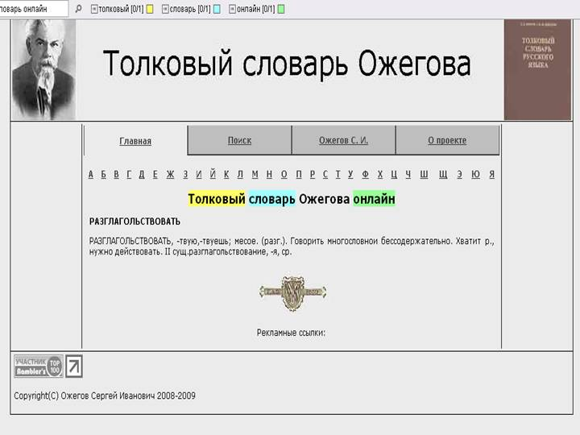

Slide 8
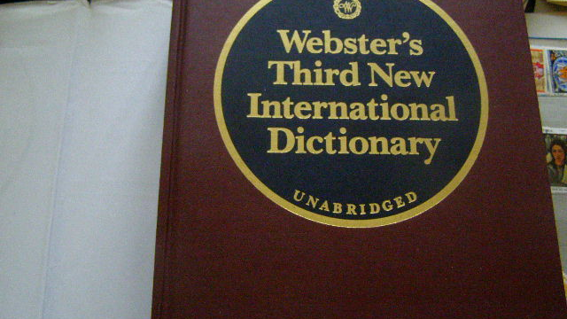
История компьютерной лексикографии
работы Эвенса и Амслера послужили толчком для дальнейшего изучения электронных словарей.

Slide 9
Основные понятия компьютерной лексикографии:
- автоматический словарь
-гипертекст
-Средства навигации по словарю

Slide 10
Электронный словарь
— это любой упорядоченный, относительно конечный массив лингвистической информации, представленный в виде списка, таблицы или перечня, удобного для размещения в памяти ЭВМ и снабженного программами автоматической обработки и пополнения..

Slide 11
Онлайн-словари
Существует большое количество веб-сайтов, работающих в качестве онлайн-словарей, обычно специализирующихся в каком-либо направлении. Некоторые из них содержат только те данные (часто включая неологизмы), которые были добавлены самими пользователями.

Slide 12
Преимущества электронных словарей над бумажными
Многофункциональность
Использование средств мультимедиа
Актуальность и динамичность
Большой объем словарной базы
Вариативность в использовании
Универсальность
Удобный поиск

Slide 13
Задачи компьютерной лексикографии
Парсинг
Создание лексической базы данных
Лексический анализ электронных словарей
Оценка числа многозначных-однозначных слов
Автоматическое извлечение отношений гипоним-гипероним
Отображение значений при извлечении сразу из нескольких словарей
Определение значения в пределах одного словаря
Извлечение информации с помощью набора одноязычных и переводных словарей

Slide 14
Подготовила Малашенкова Елизавета
Malaschenkova.liza2015@yandex.ru

